Slide 1
Родительское собрание
«Ребёнок учиться тому, что видит у себя в дому.»

Slide 2
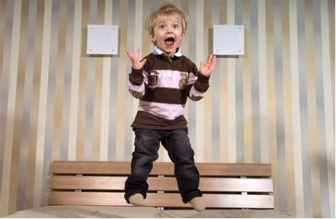


Покинут счастьем будет тот,
Кого ребёнком плохо воспитали,
Побег зелёный выпрямить легко,
Сухую ветвь один огонь исправит.

Slide 3
Тест «Какие мы родители»
(да, иногда, нет)
Следите ли вы за статьями в журналах, программами по телевидению и радио на тему воспитания? Читаете ли время от времени книги на эту тему?
Единодушны ли вы с вашим супругом в воспитании детей?
Если ребёнок предлагает вам свою помощь, примите ли вы её, даже если при этом дело может задержаться, а то и вовсе остановиться?
Ваш ребёнок совершил проступок. Задумаетесь ли вы в таком случае, не является ли его поведение результатом вашего воспитания?
Используете ли вы форму запрета или приказа только тогда, когда это действительно необходимо?

Slide 4
Считаете ли вы, что последовательность есть один из основных педагогических принципов?
Сознаёте ли вы, что среда, окружающая ребёнка , оказывает на него существенное влияние.
Признаёте ли вы, что спорт и физкультура имеют большое значение для гармоничного развития ребёнка?
Сумеете ли вы не приказать, а попросить о чём-либо своего ребёнка?
Неприятно ли вам «отделываться» от ребёнка фразой типа «У меня нет времени» или «Подожди, пока я закончу работу»?

Slide 5

Ключ к тесту
Да – 2 балла
Иногда – 0 баллов
Нет – 0 баллов

Slide 6
Менее 6 баллов.
О настоящем воспитании вы имеете довольно смутное представление И хотя говорят, что начинать никогда не поздно, советуем вам не уповать на эту поговорку и, не мешкая заняться повышением своего образования в этой области.
От 7 до 14 баллов.
Вы не делаете крупных ошибок в воспитании, но всё же кое в чём над собой и своими итогами в этой области вам следовало бы задуматься.
Более 15 баллов.
Вы вполне справляетесь со своими родительскими обязанностями. И тем не менее не удастся ли ещё что-то немного улучшить?

Slide 7
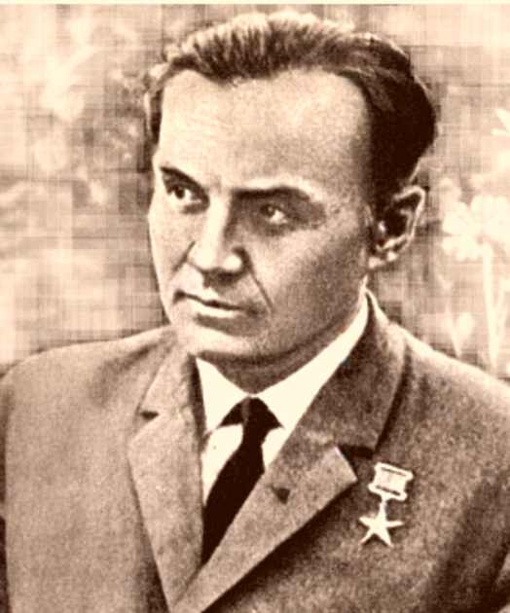
В.А. Сухомлинский
«Там, где нет мудрости
родительского воспитания,
любовь матери и отца
к детям уродует их»

Slide 8


Slide 9
Разновидности
«уродливой» любви.
Любовь умиления
Любовь деспотичная
Любовь откупа

Slide 10
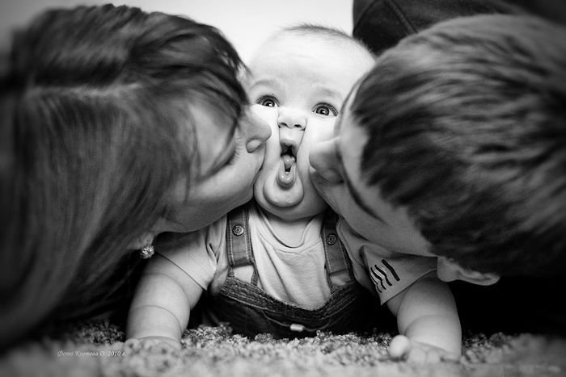
Любовь умиления

Slide 11
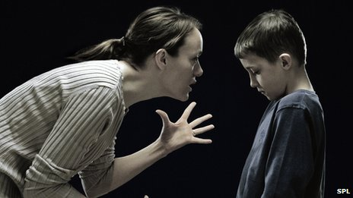
Любовь деспотичная

Slide 12

Любовь откупа

Slide 13
Детей учит то, что их окружает…
Если ребёнка часто критикуют – он учится осуждать.
Если ребёнку часто демонстрируют враждебность – он учится драться.
Если ребёнка часто высмеивают – он учится быть робким.
Если ребёнка часто позорят – он учится чувствовать себя виноватым.
Если к ребёнку бывают снисходительны – он учится быть терпеливым.
Если ребёнка часто подбадривают – он учится уверенности в себе.

Slide 14
Если ребёнка часто хвалят – он учится оценивать.
Если с ребёнком обычно честны – он учится справедливости.
Если ребёнок живёт с чувством безопасности – он учится верить.
Если ребёнка часто одобряют – он учится хорошо к себе относиться.
Если ребёнок живёт в атмосфере дружбы и чувствует себя нужным – он учится находить в этом мире любовь.

Slide 15

Подлинная любовь

Slide 16

Учить ребёнка видеть и понимать людей, пробуждать чуткость сердца к окружающему миру, ко всему, что создаёт человек, что служит человеку, и к самому человеку.

Slide 17
Помните
Ребёнок, что тесто, как замесил, так и выросло.
Пороки ребёнка не рождаются, а воспитываются.
Верная указка не кулак, а ласка.
Засиженное яйцо всегда болтун, занянченный сын всегда шатун.
Хорошему надо учиться года, а плохому и часа хватит.

Slide 18
В семейной жизни вам желаем счастья!
Пусть ваши дети крепко любят вас!
Пусть стороной вас обойдут ненастья,
И солнечным пусть будет каждый час!
Всем нам счастья, мира и добра!
Пусть радость царит в ваших семьях всегда!

Slide 19


Slide 20


